Slide 1
数论入门篇
浙江大学 宋逸群

Slide 2
引言
初等数论主要研究的是：
1）代数整数环
2）模意义下的运算
3）数论函数的性质
4）连分数理论

Slide 3
目录
模的法则
快速幂与快速乘
整除性与约数
素数理论
同余原理与丢番图方程
乘法逆元
中国剩余定理
欧拉函数与欧拉定理
费马小定理与威尔逊定理
Rabin-Miller测试
Pollard-Rho因数分解
离散对数
次数与原根
二次剩余

Slide 4
从模的法则说起
相信大家对取模运算都不陌生
我们就从模的基本法说起
众所周知，取模运算的性质对于加法、减法、乘法都适用，即
所以我们用“ ”(同余号)来表示满足取模性质的运算，如：
但是除法和乘方不满足此性质

Slide 5
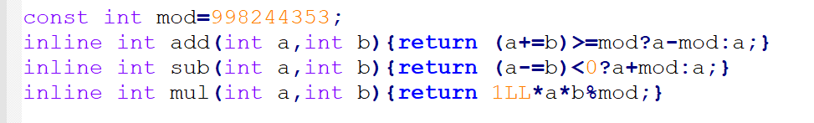
从模的法则说起
在要求取模的题目中，为减小代码常数，我们通常这样写：

Slide 6
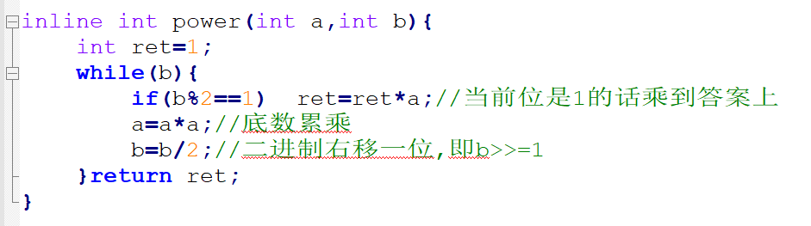
快速幂与快速乘
快速幂：计算 的快速算法，时间复杂度
将指数写成二进制的形式，然后把指数拆开
例如计算 时，
代码：

Slide 7
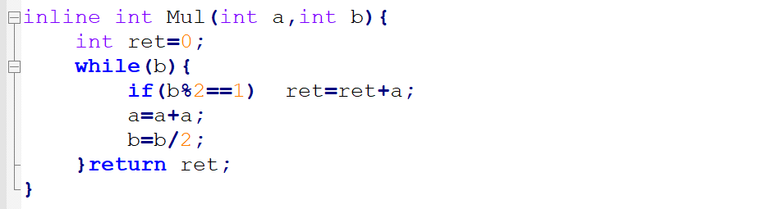
快速幂与快速乘
快速乘：计算 的防溢出算法
当模数较大时，直接乘会爆掉long long,需要快速乘法
思想和快速幂时一样的
代码：

Slide 8
HDU5187 zhx's contest
题目描述：
zhx认为一个漂亮的序列 下列两个条件均需满足：
1） 是单调递减或者单调递增的
2） 是单调递减或者单调递增的
他想你告诉他有多少种排列是漂亮的
因为答案很大，所以只需要输出答案模 P 之后的值

Slide 9
HDU5187 Contest
对于整段序列单调增或减，就 2 种情况。
对于先增后减或先减后增：确定一个序列中的最小值（最大值），其他的要么在左边，要么在右边，有 种
而在这 种情况中重复计算了单调增或减的情况 2 次
所以答案就是
由于数据范围很大，不能直接快速幂，需要用到快速乘。

Slide 10
整除性和约数
如果
整除的性质：

Slide 11
算术基本定理
算术基本定理：每个大于 1 的正整数都可以被唯一地写成若干素数的乘积
注意这里不考虑负数的影响，比如说
我们把一个数写成素数相乘的形式的式子称为素因子分解式
比如 ，更一般的，
约数个数定理：
用组合数学的知识易证

Slide 12
素数理论
素数是大于 1 的正整数，且除了 1 和它自身不能被其他正整数整除
素数无限定理：存在无穷多个素数
证明：

Slide 13
线性筛素数
最早的素数筛法是埃拉托斯特尼提出的，我们小学都学过
只需要把所有的 2 的倍数，3 的倍数，…… 都排除掉那么剩下的都是素数
时间复杂度
考虑优化：我们只让每个合数被它的最小质因子筛去，就能保证复杂度是
具体实现也很简单

Slide 14
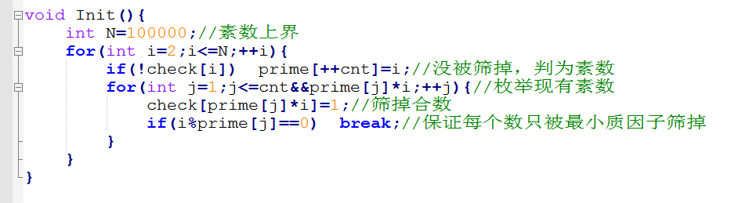
线性筛素数
代码实现：

Slide 15
素数的分布
设函数 表示不超过正实数 的素数个数
素数定理： ，也就是说 ，且 x 越大估算越精确
证明是基于复分析理论的结果
所以我们开数组时空间除以10就好了

Slide 16
同余原理
定理：
证明：
代码：

Slide 17
更相减损术
一种计算GCD(a,b)的方法：

Slide 18
SDOI2009 最大公约数
题目大意：计算GCD(a,b)
数据范围：

Slide 19
SDOI2009 最大公约数
这个数据范围，有没有取模，只能上高精度了
高精度取模的话，复杂度爆炸，所以只能用更相减损术来做
时间复杂度分析：
当a,b都为奇数时，相减必然得到偶数，然后执行1~3操作
也就是说每执行两步操作，必然除掉了一个2
所以时间复杂度就是

Slide 20
丢番图方程
裴蜀定理：丢番图方程 有解当且仅当
扩展gcd算法：求丢番图方程 的整数解
推导：

Slide 21
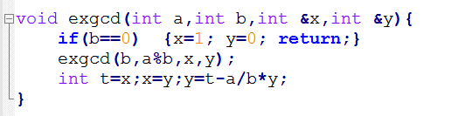
丢番图方程
末状态：
扩展欧几里得的过程可以理解为从末状态向上不断回溯的过程，直到得到原方程的一组解
代码：

Slide 22
乘法逆元
之前提到，模运算中除法不满足取模性质
为此，我们引入乘法逆元来解决这个问题
定义：对于正整数 和 ,如果 ，则 x 的最小正整数解称为 a 模 m 的逆元，表示为

Slide 23
求解逆元：费马小定理
费马小定理： ，其中 p 为素数
所以
所以 即为逆元

Slide 24
求解逆元：扩展欧几里得
根据逆元的定义
通过变形有：
解这个丢番图方程即可
同时我们可以得到逆元存在的条件：

Slide 25
求解逆元：线性递推
线性递推：
证明：

Slide 26
中国剩余定理
给定 n 组同余方程（ 两两互质）：
令 则满足上述方程的 x 值为：

Slide 27
中国剩余定理非互质版
考虑相邻的两个方程：
把他们拆开得到：
即： ，把 看成未知数解该丢番图方程
设
带回到(1)中有：

Slide 28
中国剩余定理非互质版
注意到上式中
故根据模运算的性质得到一组新的同余方程：
我们用这种方法把相邻的方程两两合并最后得到一个同余方程
该方程的模数是所有模数的最小公倍数
所以对应的余数满足所有的同余方程

Slide 29
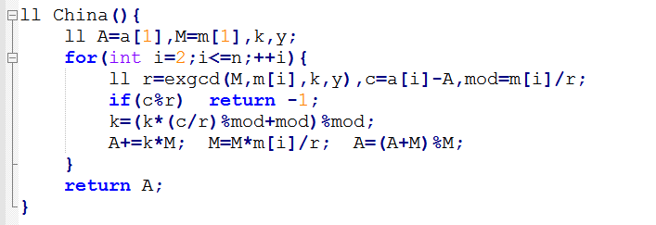
中国剩余定理非互质版
代码实现：

Slide 30
Codeforces#338D GCD Table
题目大意：
有一张 的表格，i 行 j 列的元素是
读入一个长度为 k，元素大小不超过 的序列，问这个序列是否在表格的某一行中出现过

Slide 31
Codeforces#338D GCD Table
解析：
要保证 显然
还需要满足：
即满足下列同余方程：
求出y之后，只需要验证 即可

Slide 32
Codeforces#338D GCD Table
思考：为什么要验证？
事实上，我们推导出的结果仅满足必要性，而不满足充分性

Slide 33
欧拉函数
定义：对于一个正整数n，小于n且和n互质的正整数（包括1）的个数叫做欧拉函数，记作φ(n)
计算式： ，特别地
积性函数：

Slide 34
欧拉函数
一个重要性质：
证明：

Slide 35
线性筛积性函数
线性筛的强大之处在于可以筛积性函数
对于积性函数 f(x)，我们可以使用线性筛快速预处理出来
具体操作如下：

Slide 36
线筛欧拉函数
我们知道欧拉函数的定义式
套用刚才的操作：

Slide 37
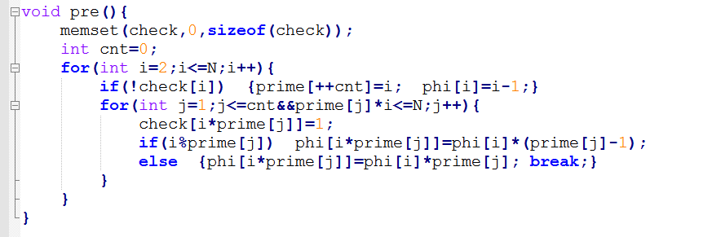
欧拉函数
代码实现：

Slide 38
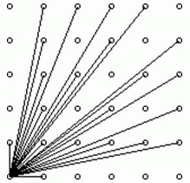
SDOI2008 仪仗队
作为体育委员，C君负责这次运动会仪仗队的训练
仪仗队是由学生组成的N * N的方阵
为了保证队伍在行进中整齐划一，C君会跟在仪仗队的左后方根据其视线所及的学生人数来判断队伍是否整齐
现在，C君希望你告诉他队伍整齐时能看到的学生人数

Slide 39
SDOI2008 仪仗队
解析：
我们从0开始给行列标号
显然，能被看到的学生的坐标应满足
问题就是求

Slide 40
BZOJ2705 Longge的问题
题目大意：
求

Slide 41
BZOJ2705 Longge的问题
解析：

Slide 42
BZOJ2186 沙拉公主的困惑
题目大意：
给定n,m且m<=n，求：
答案对P取模

Slide 43
BZOJ2186 沙拉公主的困惑
由于m<=n，问题就转化为了求：
为什么呢？
首先我们知道，若x与y互质，则x+y与y也互质，x+2y与y也互质
换到这道题上来说，若一个数x与m!互质，那么x+(m!)也一定与m!互质
由于n!一定是m!的倍数，于是我们每存在到一个x<=m!与m!互质，我们就一定能找到(n!)/(m!)个与m!互质的数
按照定义求欧拉函数即可

Slide 44
HAOI2012 外星人
题目大意：
给定一个数N，问你这个数取多少次欧拉函数后变成1

Slide 45
HAOI2012 外星人

Slide 46
欧拉定理
前面提到，乘方运算也不满足模的性质，为此我们引入欧拉定理
欧拉定理：
据此，我们有：
扩展欧拉定理：

Slide 47
BZOJ3884 上帝与集合的正确用法
题目大意：
求

Slide 48
BZOJ3884 上帝与集合的正确用法
解析：

Slide 49
费马小定理
费马小定理： ，P 是素数
证明：由于 P 是素数，所以 代入欧拉定理即可

Slide 50
威尔逊定理
威尔逊定理：
证明：

Slide 51
Rabin-Miller测试
根据费马小定理，若p为素数，则必有 成立
如果我们找一些a对p进行验证，就能判断p是否为素数
然而可惜的是有一些“强伪素数”总是能通过测试，为了提高测试的准确率，我们引入如下定理：
证明：

Slide 52
Rabin-Miller测试
对于每一个用于测试的a，我们把 不断开方，如果开方的结果是-1，则p通过测试，否则继续开方，直至不能开方
具体实现的话，设
从i=s开始依次计算 ，来模拟开方的过程即可

Slide 53
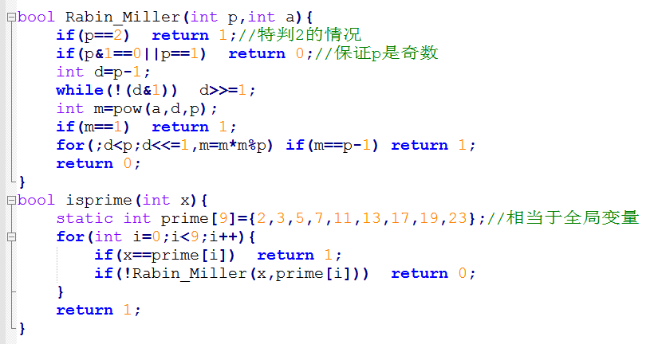
Rabin-Miller测试
代码实现：

Slide 54
Pollard-Rho因数分解
设 是一个大合数，我们要求它的素因子分解式
假设 ，我们要求 ，怎么做？
先看一个暴力算法：
我们随机一个 之间的数，然后进行判断
如果 ，那么成功的概率为 ，比彩票中奖的概率还小
我们考虑优化

Slide 55
生日悖论
这是一个简单而又十分有用的提高概率的技巧，它被叫做Birthday Trick
我们举例来说明这个 trick：
从 中任取一个数 ，
从 中任取两个数 ，
我们发现成功率提高了很多
那我们从中选 个数 ，满足 的概率是多少呢？

Slide 56
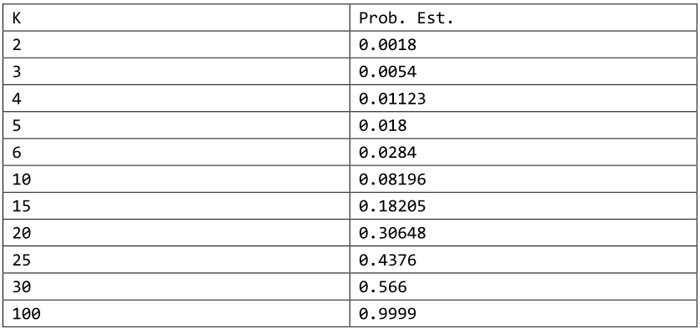
生日悖论
我们可以写个程序来模拟这个过程计算概率：

Slide 57
生日悖论
这张表格展示了概率奇妙的分布情况
大约在 k = 30 的时候，成功的概率已经超过一半
大约在 k = 100 的时候，我们几乎可以确保是成功的
这被称为生日悖论
我们随机选择一名学生，他的生日为 8 月 17 日的概率为
我们随机选择 k 名学生，他们的生日在同一天的概率是多少？
当 k = 58 时程序模拟的结果已经达到99%
但这与我们的常识矛盾

Slide 58
利用生日悖论分解因数
我们尝试用生日悖论来优化
我们不再选取一个数，而是选取 k 个数，并判断是否存在
取 就能把可能性提高到 50%
因此，对于一个 10 位的整数，我们只需要选取 个随机数而不是
不幸的是，这没有节省我们的开销
我们仍然要做 次比较和除法
但幸运的是，这里有一个更好的办法

Slide 59
利用生日悖论分解因数
我们可以选取 个数 ，判断是否存在 的情况
若存在， 就是 n 的一个因子
但是我们要选取的数是很多的，不能存在内存中

Slide 60
Pollard-Rho因数分解
我们不生成 k 个数两两进行比较，而是一个一个地生成并检查连续的两个数
我们使用一个函数 来生成伪随机数（c 是一个钦定的数）
并不是所有函数都可以这样做，根据前辈们的经验这个函数可以
我们从 开始，
对于大部分的数据这个算法能够正常运行
但是对于某些数据，它将会进入无限循环，这个环就是算法名称的由来
遇到环的时候，算法就不适用了，需要改变 c 的值
那么如何探测环的出现？

Slide 61
Pollard-Rho因数分解
这是 Floyd 发明的算法：
假设我们在一个很长的圆形轨道上行走，我们如何知道已经走完了一圈呢？
让 A 和 B 按照 B 的速度是 A 的速度两倍的设定从同一起点开始往前走
当 B 第一次追上 A 时，我们知道，A 已经走了一圈了
这种方法称为 Floyd周期检测策略

Slide 62
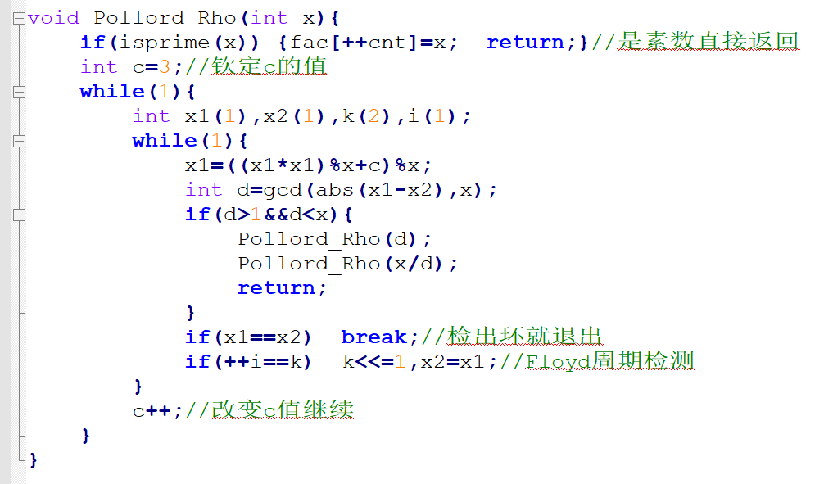
Pollard-Rho因数分解
代码实现：

Slide 63
次数
定义：若 ，使得 成立的最小正整数 称为 模 的次数，记作
定理：若正整数 满足 ，则
证明：
推论：

Slide 64
次数
定理：设 ，则 两两不同余
证明：

Slide 65
原根
定义：若 ，则称 为模 意义下的原根
求法： 的意思就是方程 的最小正整数解是
而 是一定成立的
那么我们就可以从 2 到 枚举 ，检验 在区间 上恒不成立即可
而满足 的 必定是 的约数
所以我们只需要枚举 的因子即可

Slide 66
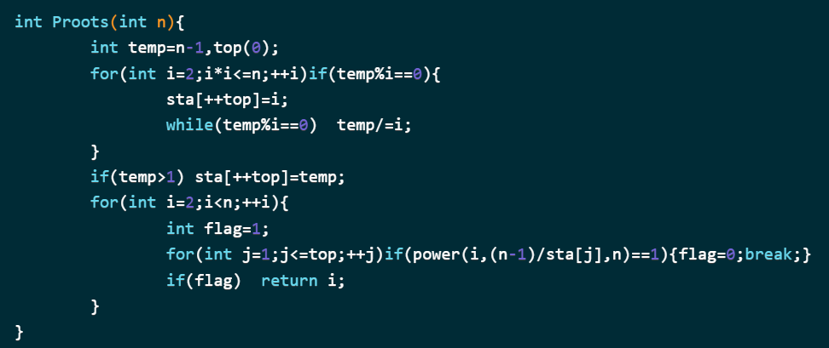
原根
代码实现：

Slide 67
离散对数
离散对数问题就是要解决高次同余方程 的最小整数解
我们用大步小步法（ ）解决
首先解决 是质数的情况，算法的主要思想是分块
设
我们只需要求出 就能算出
枚举 的值把右边的式子存入哈希表中，然后枚举 值去哈希表中查找左式的值是否存在，时间复杂度

Slide 68
离散对数
在上面的过程中，由于需要求解逆元，所以用到了 为素数的性质
确切的说，用到了 的性质
接下来讨论 不是素数的情况，这是 不一定成立
我们把原方程写成这样的形式：
设 ，若 不能整除 ，则方程无解
否则可以得到

Slide 69
离散对数
令 ，可以得到新的方程：
那么原方程的解
这样不断进行下去总能找到满足
注意：我们需要保证 是够用的，也就是提前判断在一定范围内是否有解
现在你应该理解算法名称的由来了吧

Slide 70
二次剩余
二次剩余是解决同余方程 的解，p 是奇素数
引理：
证明：由费马小定理：
定义：如果 有解，则n是模p的二次剩余，否则是二次非剩余
为简化运算，我们定义n对p的勒让德符号为

Slide 71
二次剩余
欧拉判别条件：
证明：

Slide 72
二次剩余
定理：
证明：

Slide 73
二次剩余
在算法实现的时候，对a的选择可以随机，因为大约有一半数是模p的二次非剩余，然后快速幂即可
在做快速幂时，处理sqrt(w)的方法：相乘时保留根号，用结构体记录即可，千万不要把w开出来

Slide 74
51nod1236 序列求和level3
题目大意：
设 f(n) 表示斐波那契数列的第 n 项，求

Slide 75
51nod1236 序列求和level3
首先我们知道斐波那契数列的通项公式为：
所以我们只需要解决 的问题，就可以二项式定理展开后使用等比数列求和计算答案了
那么如何计算一个数n的模p意义下的平方根呢？
事实上n在模p意义下的平方根就相当于 的解
二次剩余完美解决
附：斐波那契数列的通项公式求法：http://lanqi.org/skills/10279/

Slide 76
练习题目
【NOI2002】荒岛野人
【BZOJ3667】Rabin-Miller算法
【BZOJ2480】Mod
【BZOJ2242】计算器
【BZOJ2818】Gcd
【CF#724C】Ray Tracing
【CF#303D】Rotatable Number

Slide 77
言射言射

